Slide 1

Propuesta de Transformación Empresarial
Edna Lizeth Espejo
Jesús David Ríos
Juan Camilo Lancheros

Slide 2

Identificación y análisis de la empresa.
La pagina principal de la organización es muy pulcra, contiene información suficiente.
No es llamativa para las personas que ingresan por primera vez, además contiene información que lo más posible no consulten nunca.
Los pacientes no cuentan con un gestor para sus enfermedades, que les permita la mejora del tratamiento.
Poco orden en las imágenes diagnosticas como en los documentos de investigación.

Slide 3
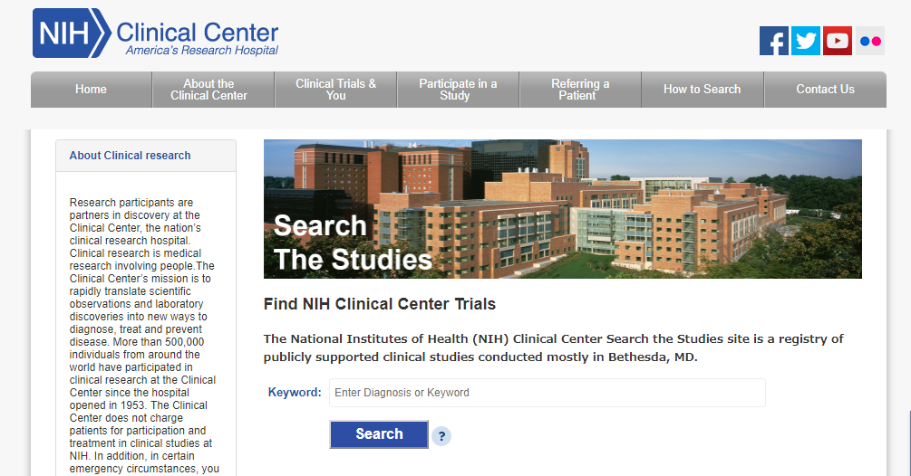
Vista Actual de la Pagina NIH Clinical Center

Slide 4
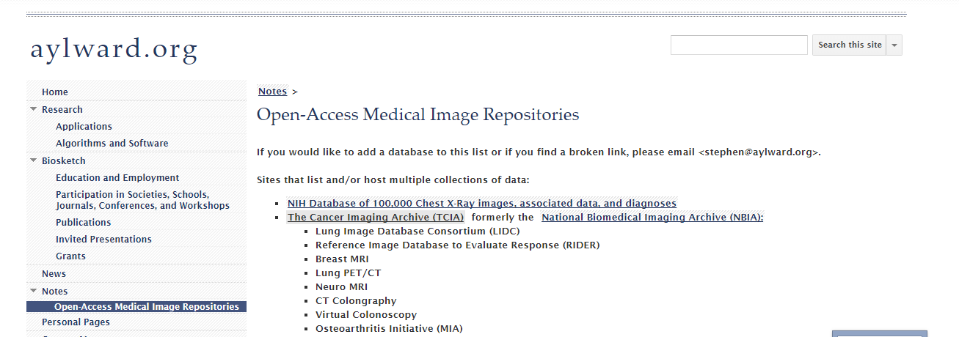
Página acceso a la base de datos de Imágenes.

Slide 5
Propuesta de Cambio empresarial
Plantear una modificación general al sitio, para que sea mas intuitiva, y mejore la interacción de los stakeholders
Generar una plataforma de gestión documental, en donde se pueda agrupar tanto las imágenes diagnosticas como los documentos de investigación, esta propuesta reduce los costos de infraestructura, asegura la gestión de diferentes tipos de documentación y facilita la navegación de los usuarios en la plataforma.
Gestión de información de pacientes para la mejora del tratamiento.

Slide 6
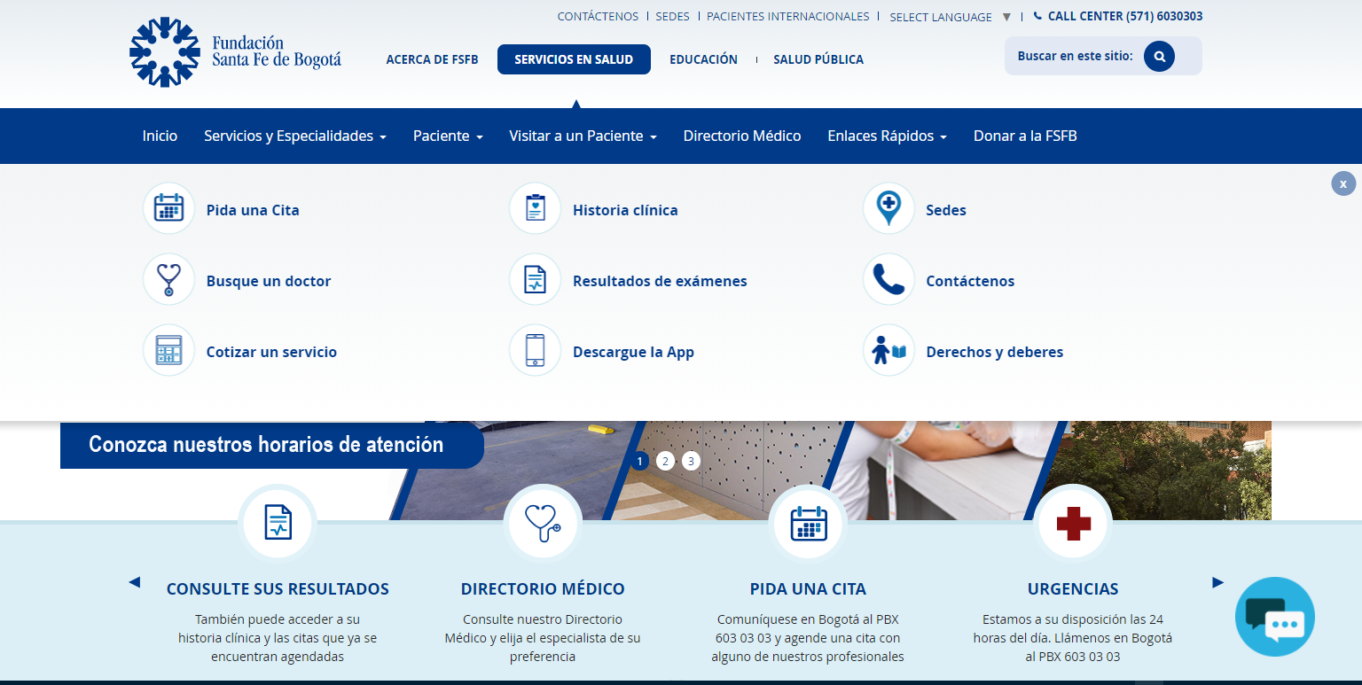
Página ejemplo, competencia y mercado actual.

Slide 7

Propuesta de valor.
Mediante la intervención del actual sistema de información, proponer un diseño web para la página de NIH, la cual sea intuitiva y de fácil acceso y que además pueda ser usada por cualquier stakeholder, los cuales son:
1. profesionales de la salud
2. pacientes
3. Personal administrativo del centro.
El sistema de información propone dos grandes módulos:
El primer modulo corresponde a la gestión de información para ayudar a mejorar el tratamiento de los pacientes.
El segundo módulo, un sistema de gestión documental para la organización de la documentación de estudios clínicos e imágenes diagnósticas.

Slide 8

Segmentación del cliente
Laboratorios farmacéuticos
Profesionales de la salud
Pacientes
Caso de estudio

Slide 9

Relación con los clientes
Reuniones frecuentes con los usuarios clave
Workshop con los farmacéuticos y profesional
Capacitación a usuarios
Charlas para generar adherencia de los pacientes

